Slide 1
Pertemuan 2

Slide 2
Pertemuan 2
IP Address
IP Class
Router Cara Kerja Router

Slide 3
Format IP Address (V4)
IP Address terdiri dari bilangan biner 32 bit yang dibagi dalam 4 oktet, dan dituliskan dalam format 4 kelompok bilangan desimal
Sebagian oktet (kelompok 8 bit) pertama dari IP Address menunjukkan Alamat Jaringan (Network Address) dan oktet yang lainnya menunjukkan Alamat Host (Host Address)

Slide 4
Format IP Address (V4)
32 bit
11000000
10101000
00000000
00101000
192 . 168 . 0 . 40
Alamat Jaringan
Alamat Host

Slide 5
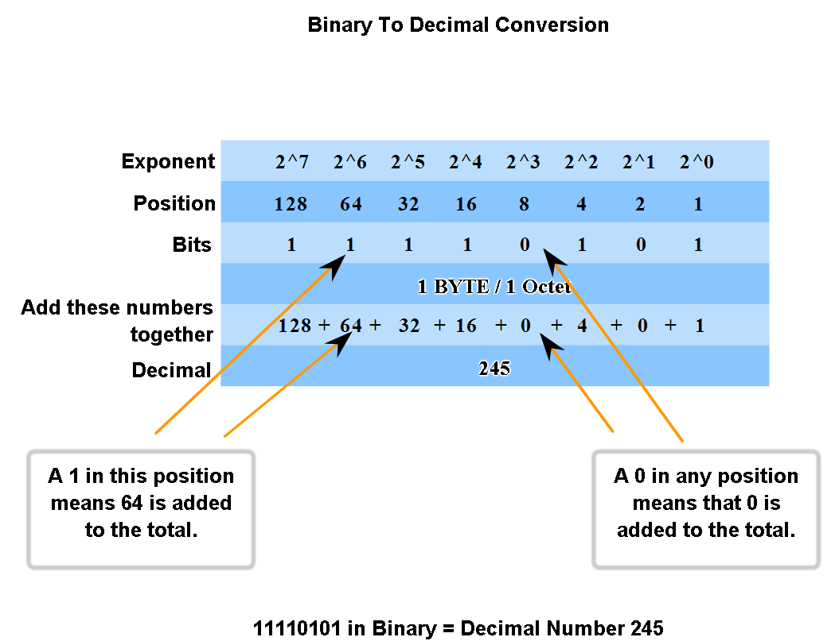
IP Addressing Structure
Practice converting 8-bit binary to decimal

Slide 6
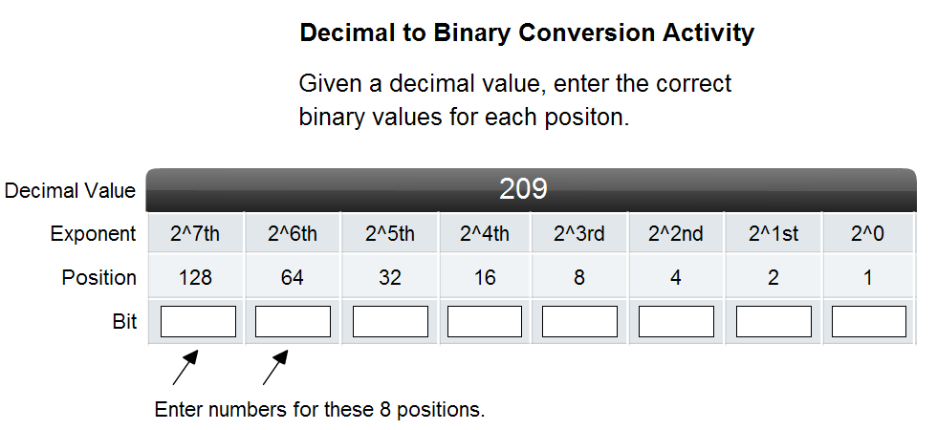
IP Addressing Structure
Practice converting decimal to 8-bit binary

Slide 7
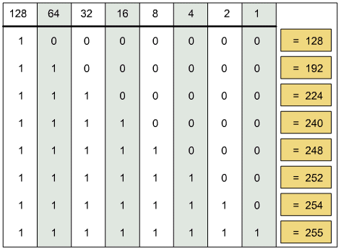
Ekivalen Desimal dari pola bit untuk subnet mask

Slide 8
IP Class

Slide 9
Klasifikasi pada IPv4
Klas | 8 bit | 8 bit | 8 bit | 8 bit
Klas A | Network ID | Host ID | Host ID | Host ID
Klas B | Network ID | Network ID | Host ID | Host ID
Klas C | Network ID | Network ID | Network ID | Host ID
Klas D | Multicast
Klas E | Research

Slide 10
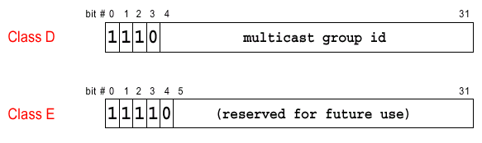
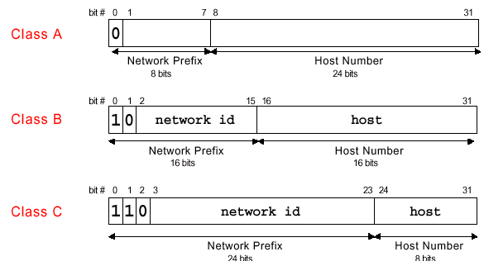
IPv4

Slide 11
Klassifikasi IP Address
IP Address Klas A
32 bit
0 . . . . . . .
. . . . . . . .
. . . . . . . .
. . . . . . . .
Alamat
Jaringan
Alamat
Host
Range: 1 . 0 . 0 . 0 sampai 127 . 255 . 255 . 255

Slide 12
Klassifikasi IP Address
IP Address Klas B
32 bit
10 . . . . . .
. . . . . . . .
. . . . . . . .
. . . . . . . .
Alamat
Jaringan
Alamat
Host
Range: 128 . 0 . 0 . 0 sampai 191 . 255 . 255 . 255

Slide 13
Klassifikasi IP Address
IP Address Klas C
32 bit
110 . . . . .
. . . . . . . .
. . . . . . . .
. . . . . . . .
Alamat
Jaringan
Alamat
Host
Range: 192 . 0 . 0 . 0 sampai 223 . 255 . 255 . 255

Slide 14
Klassifikasi IP Address
IP Address Klas D
32 bit
1110
. . . . . . . . . . . . . . . . . . . . . . . . . . . .
Alamat
Multicast
Range: 224 . 0 . 0 . 0 sampai 239 . 255 . 255 . 255
Multicast: Pengiriman data sekaligus ke sejumlah besar jaringan penerima,
yang dilakukan oleh router multicast khusus

Slide 15
Klassifikasi IP Address
IP Address Klas E
32 bit
11110
. . . . . . . . . . . . . . . . . . . . . . . . . . . .
Alamat khusus untuk
Experimen dan Cadangan
Range: 240 . 0 . 0 . 0 sampai 247 . 255 . 255 . 255

Slide 16
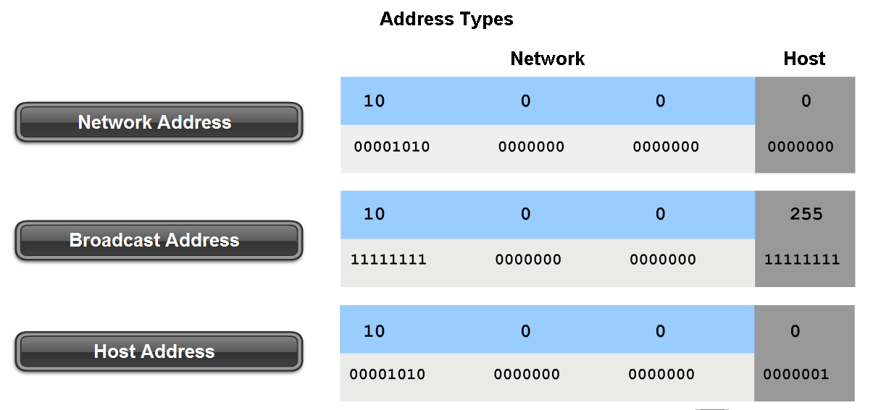
Classify and Define IPv4 Addresses
Name the three types of addresses in the network and describe the purpose of each type

Slide 17
Terminologi Pengalamatan IPv4
Ada beberapa terminologi dalam pengalamatan berdasar IP versi 4 (IPV4), yaitu:
Network Address
Host Address
Subnet Mask
Default Gateway Address
Broadcast Address

Slide 18
1. Network ID dan Host ID
Net ID : merupakan identitas jaringan atau menunjukkan jaringan tempat komputer itu berada.
Host ID : bagian dari IP Address yang digunakan untuk menunjukkan workstation, server, router dan semua host TCP/IP dalam jaringan tersebut.
Dalam satu jaringan, host ID harus unik (tidak boleh ada yang sama)

Slide 19
2. Subnet mask
Subnet mask ialah angka 32 bit yang digunakan untuk :
Membedakan net id dan host id
Menunjukkan letak suatu host,apakah berada di jaringan lokal atau jaringan lain
Subnet mask untuk tiap kelas IP :
Kelas A
→11111111.00000000.00000000.00000000 →255.0.0.0
Kelas B
→11111111.11111111.00000000.00000000 →255.255.0.0
Kelas C
→11111111.11111111.11111111.00000000 →255.255.255.0

Slide 21
Subnet mask digunakan untuk mendapatkan Network Address dengan meng-AND kan dengan alamat IP suatu host
Alamat IP = 202.46.249.33
SubNet mask = 255.255.255.0
Network id = 202.46.249.0
1100 1010 0010 1110 1111 1001 0010 0001 AND
1111 1111 1111 1111 1111 1111 0000 0000 =
1100 1010 0010 1110 1111 1001 0000 0000

Slide 22
3. Default Gateway Address
Jika suatu jaringan terhubung dengan jaringan lainnya melalui suatu piranti (router/gateway), apabila suatu host hendak mengirimkan pesannya ke host yang lain tetapi tidak pada jaringan yang sama maka akan dikirimkan ke gateway. Alamat ini secara default harus didefinisikan pada masing-masing host.

Slide 23
4. Broadcast Address
Suatu alamat IP dengan tujuan seluruh host yang ada pada jaringan tersebut.
Alamat yang digunakan untuk Broadcast Addr. adalah alamat yang terbesar dari host Addr.

Slide 24
Latihan
202.46.249.33
Jenis kelas IP?
SubNet mask?
Alamat Network (Network Address,NA) ?
Alamat Broadcast ?
Alamat Host (Host Address, HA)?

Slide 26
192.168.0.2
192.168.0.3
192.168.0.4
192.168.0.5

Slide 27
192.168.0.2
192.168.0.3
192.168.0.4
192.168.0.5
192.168.0.0

Slide 28
192.168.0.2
192.168.0.3
192.168.0.4
192.168.0.5
192.168.0.0
192.168.1.0
192.168.1.2
192.168.1.3
192.168.1.4
192.168.1.5

Slide 29
192.168.0.2
192.168.0.3
192.168.0.4
192.168.0.5
192.168.0.0
ROUTER
192.168.0.1
192.168.1.1
192.168.1.0
192.168.1.2
192.168.1.3
192.168.1.4
192.168.1.5

Slide 30
Kategori IP Address
IP Static: Merupakan IP Address yang secara permanen dimiliki oleh sebuah mesin
IP Dynamic: IP Address pada sebuah mesin yang selalu berubah sesuai dengan pemakaian IP Address dalam jaringan pada saat itu, yang diatur oleh DHCP Server

Slide 31
Kategori IP Address
IP Privat: IP Address dengan alamat jaringan yang khusus digunakan untuk pengalamatan dalam jaringan lokal
10 . 0 . 0 . 0
172. 16 . 0 . 0
192 . 168 . 0 . 0
IP Public: IP Address yang digunakan di Internet pada umunya.

Slide 32
Router
Router

Slide 33
Apa itu Router?
Router adalah perangkat jaringan yang berfungsi untuk:
Menghubungkan dua atau lebih jaringan yang berbeda.
Menentukan jalur pengiriman data (routing).
Meneruskan paket data dari satu jaringan ke jaringan lain.

Slide 34
Cara Kerja Router:
Menerima paket data dari sebuah jaringan.
Membaca header IP untuk mengetahui alamat tujuan.
Mencari rute terbaik di tabel routing.
Meneruskan paket ke jalur atau router berikutnya menuju tujuan.

Slide 35
Konsep Dasar Routing
Routing adalah proses menentukan jalur terbaik bagi data untuk mencapai tujuan (destination) dalam jaringan.
Routing dilakukan oleh perangkat bernama Router, yang berfungsi menghubungkan beberapa jaringan berbeda (misalnya LAN ke Internet).

Slide 36
Konsep Dasar Routing
Tujuan Routing:
Menentukan jalur tercepat dan efisien.
Mengirimkan data antar jaringan (inter-network).
Menghindari kemacetan (congestion) jaringan.

Slide 37
Jenis-Jenis Routing
Static Routing
Rute ditentukan secara manual oleh administrator jaringan. Cocok untuk jaringan kecil dan stabil.
CONTOH:
ip route 192.168.2.0
255.255.255.0
192.168.1.2

Slide 38
Jenis-Jenis Routing
Dynamic Routing
Router belajar otomatis melalui protokol routing untuk menemukan rute terbaik.
CONTOH:
RIP, OSPF, EIGRP, BGP

Slide 39
Jenis-Jenis Routing
Default Routing
Semua trafik yang tidak diketahui arahnya akan diarahkan ke satu jalur default (biasanya ke Internet).
CONTOH:
ip route 0.0.0.0
0.0.0.0
192.168.1.1

Slide 40
Contoh Kasus Routing Sederhana
Topologi:

